Slide 1

Quản lý Cửa hàng sửa xe
Mock Project – Group 01
Người hướng dẫn: Nguyễn Hoàng Linh
Thành viên:
1. Nguyễn Tiến Đạt
2. Trần Quang Thái
3. Nguyễn Trung Thành

Slide 2

Mục đích
Giúp chủ cửa hàng tiết kiệm thời gian và công sức trong việc quản lý cửa hàng
Giúp điều phối có thể nắm được tình trạng của nhân viên sửa chữa nhanh chóng, chính xác
Tốc độ xử lý các thao tác trong quy trình quản lý nhanh hơn nhiều so với quản lý thủ công bằng con người
Được cài đặt các tính năng hữu ích cho việc quản lý giúp tối ưu hóa hiệu năng so với quản lý thông thường bằng Excel
Giúp đưa ra các thông báo nhắc nhở quản lý cửa hàng khi hàng trong kho sắp hết không đủ đáp ứng nhu cầu khách hàng
Đưa ra cái nhìn tổng quan về doanh thu và lợi nhuận của cửa hàng

Slide 3

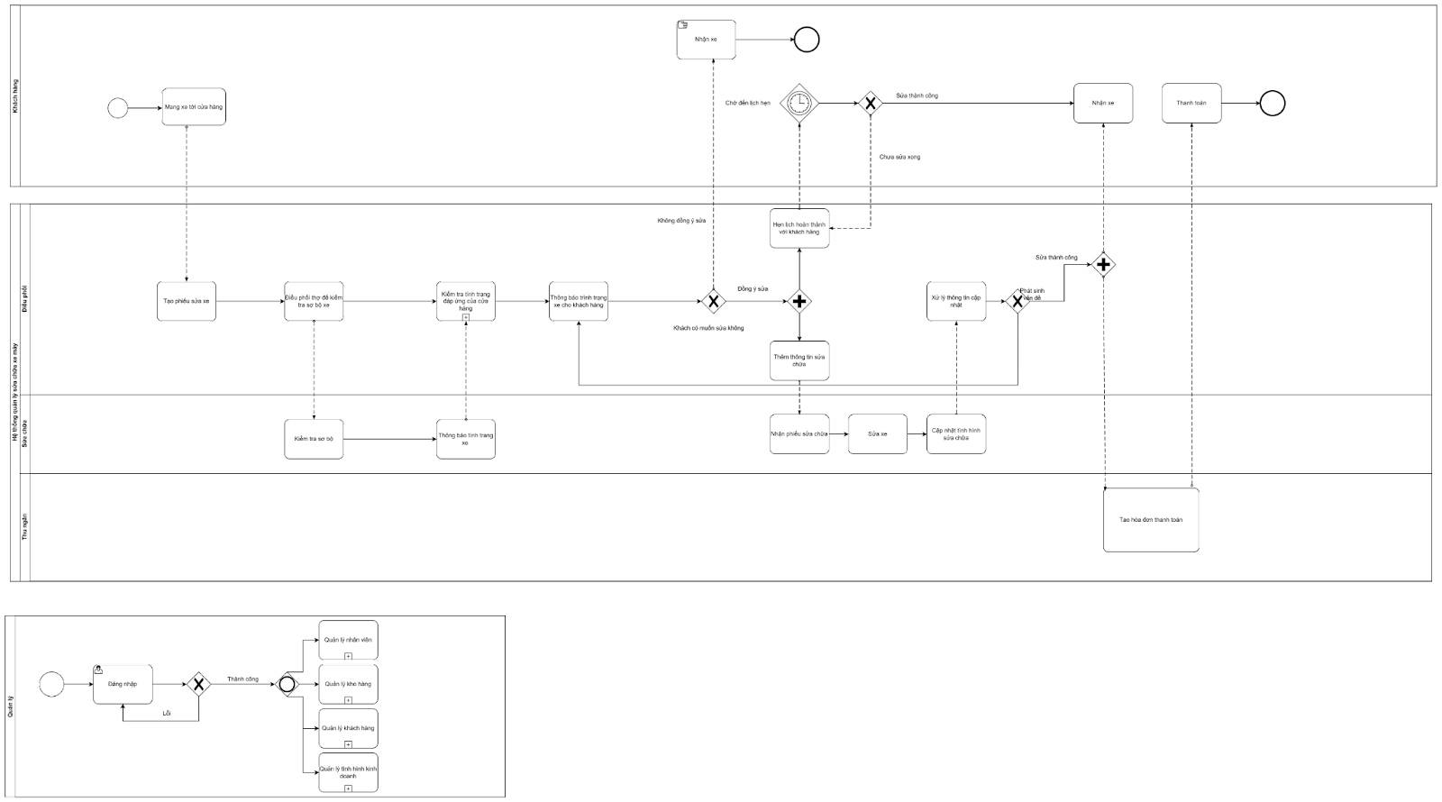
BPMN Tổng quan

Slide 4

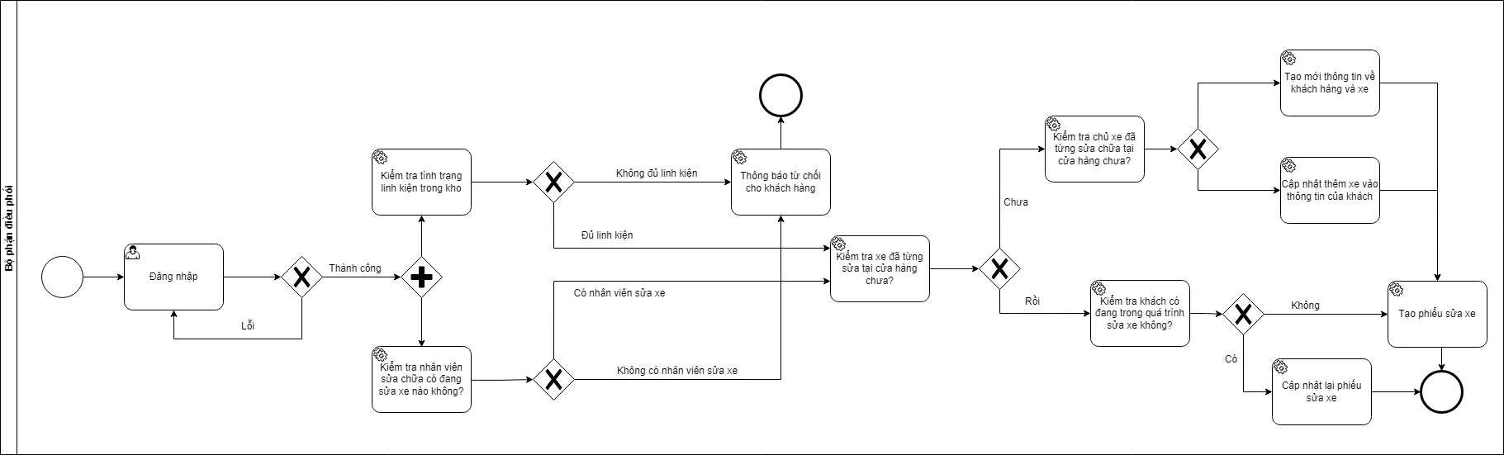
Kiểm tra tình trạng cửa hàng

Slide 5

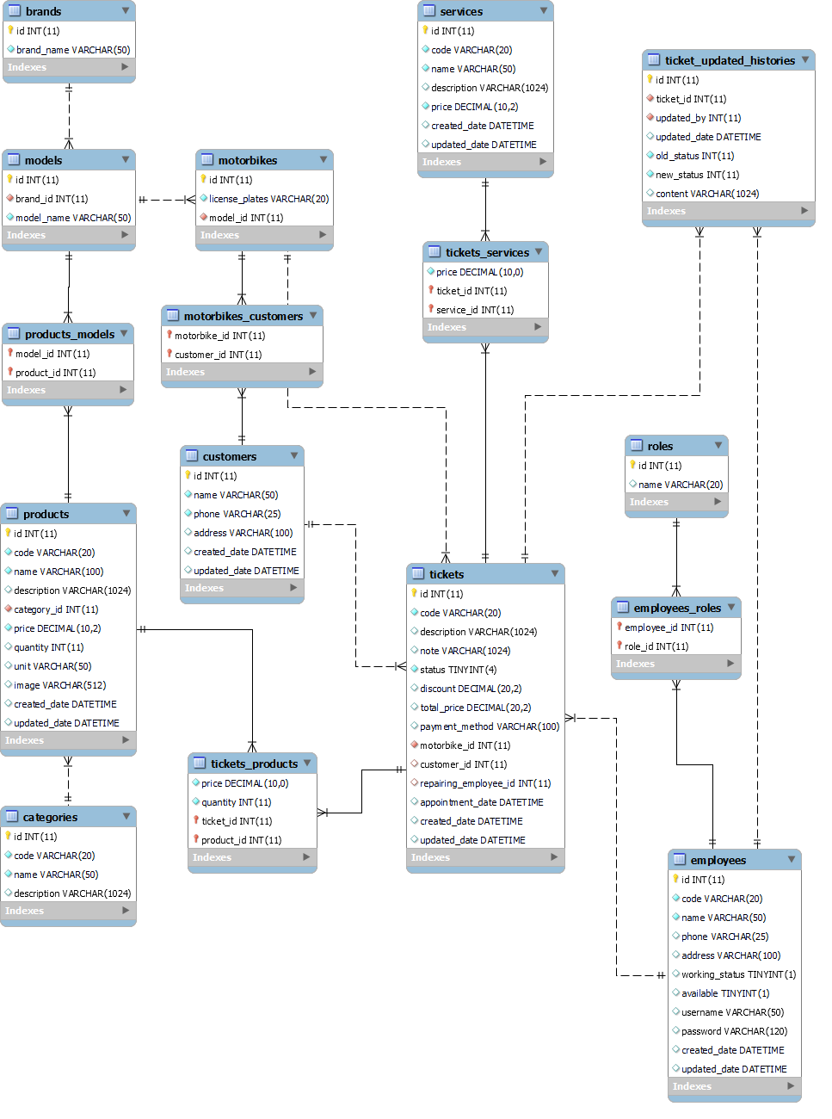

Slide 6

DEMO

Slide 7
XIN CHÂN THÀNH CẢM ƠN!

